Slide 1
Проникающее излучение на ускорителях заряженных частиц. Радиационная безопасность

Slide 2
Радиационная безопасность
РАДИАЦИО́ННАЯ БЕЗОПА́СНОСТЬ, со­стоя­ние за­щи­щён­но­сти лю­дей от вред­но­го для их здо­ро­вья воз­дей­ст­вия ио­ни­зирую­ще­го из­лу­че­ния.
Федеральный закон "О радиационной безопасности населения" от 09.01.1996 N 3-ФЗ
- радиационная безопасность населения (далее - радиационная безопасность) - состояние защищенности настоящего и будущего поколений людей от вредного для их здоровья воздействия ионизирующего излучения
Радиационная безопасность — состояние защищенности настоящего и будущего поколений людей от вредного для их здоровья воздействия ионизирующего излучения.
Радиационная безопасность – это научная практика, направленная на ознакомление всего населения, преподавателей, сотрудников и студентов с безопасным обращением с радиоактивными материалами. Власти обязаны соблюдать это при работе с радиоактивными материалами.
?

Slide 3
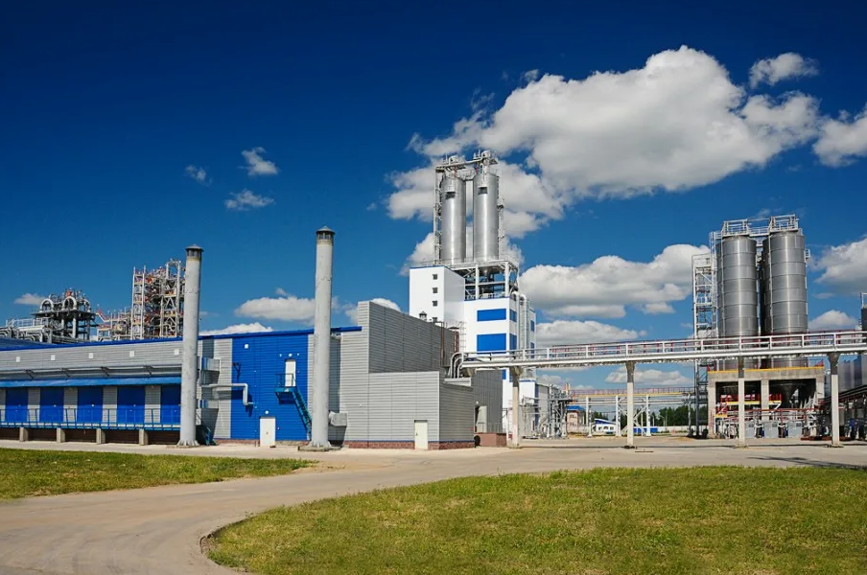
Радиационная безопасность
– состояние объекта, организации, производства, территории и защищенности людей, определяемое комплексом технических и организационных мероприятий, исключающих или максимально снижающих возможность вредного воздействия природных и техногенных источников ионизирующего излучения на персонал, население и окружающую среду

Slide 4
Ионизирующее излучение
Федеральный закон "О радиационной безопасности населения" от 09.01.1996 N 3-ФЗ
- ионизирующее излучение - излучение, которое создается при радиоактивном распаде, ядерных превращениях, торможении заряженных частиц в веществе и образует при взаимодействии со средой ионы разных знаков;
ИОНИЗИ́РУЮЩЕЕ ИЗЛУЧЕ́НИЕ – по­ток час­тиц (элек­тро­нов, по­зи­тро­нов, про­то­нов, дей­тро­нов, α-час­тиц и др. за­ря­жен­ных час­тиц, а так­же по­то­ки ней­тро­нов) или кван­тов элек­тро­маг­нит­но­го по­ля (рент­генов­ское и γ-из­лу­че­ние), взаи­мо­дей­ст­вие ко­то­ро­го с ве­ще­ст­вом при­во­дит к ио­ни­за­ции его ато­мов и мо­ле­кул.
За­ря­жен­ные час­ти­цы ио­ни­зу­ют ато­мы и мо­ле­ку­лы сре­ды не­по­сред­ст­вен­но при столк­но­ве­ни­ях, ес­ли их ки­не­тич. энер­гия дос­та­точ­на для ио­ни­за­ции.
Рас­про­стра­ня­ясь в сре­де, И. и. фор­ми­ру­ет по­ле, ха­рак­те­ри­сти­ка­ми ко­то­ро­го яв­ля­ют­ся плот­ность по­то­ка час­тиц и кван­тов, флю­енс, кер­ма, энер­ге­тич. спектр.
И. и. обыч­но ге­не­ри­ру­ет­ся в ре­зуль­та­те ядер­ных ре­ак­ций, а так­же при ус­ко­ре­нии за­ря­жен­ных час­тиц в кос­мо­се. К ис­точ­ни­кам И. и. от­но­сят­ся ядер­ные ре­ак­то­ры, ус­ко­ри­те­ли за­ря­жен­ных час­тиц, рент­ге­нов­ские ус­та­нов­ки, радиоактивные вещества.
- ионизирующее излучение – способно разрывать химические связи молекул, составляющих живые организмы, и тем самым вызывать биологически важные изменения

Slide 5
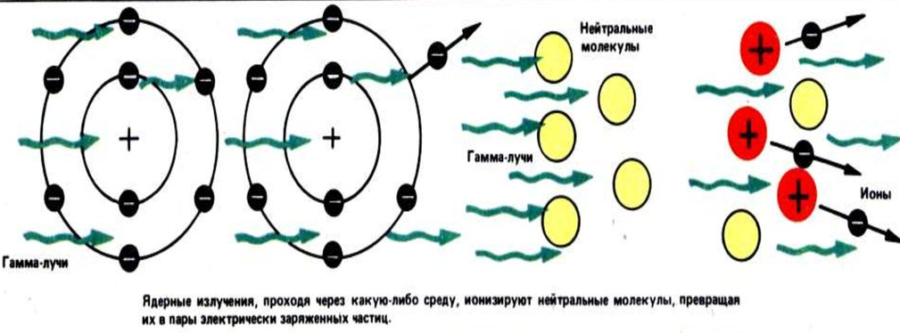
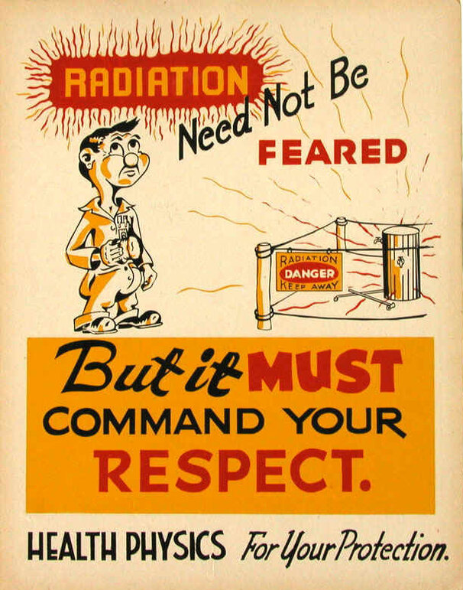
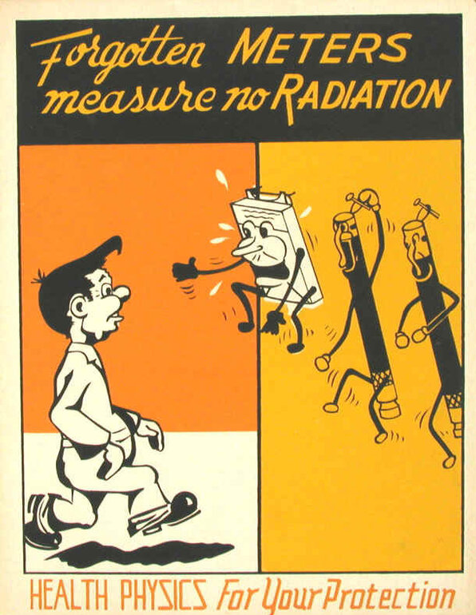
Ионизирующее излучение
- ионизирующее излучение, и проходя через какое либо вещество (среду) , ионизируют нейтральные молекулы, превращая их в пары электрически заряженных частиц
1947

Slide 6
Радиация
РАДИА́ЦИЯ (от лат. radiatio – из­лу­че­ние, сия­ние), по­ток час­тиц и/или элек­тро­маг­нит­ных волн. Напр., сол­неч­ная Р. – из­лу­че­ние Солн­ца (элек­тро­маг­нит­ной и кор­пус­ку­ляр­ной при­ро­ды). Тер­ми­ном «Р.» (без ука­за­ния её при­ро­ды) на­зы­ва­ют так­же ио­ни­зи­рую­щее из­лу­че­ние.
инфракрасное (тепловое), ультрафиолетовое, видимое световое излучение – тоже радиация
 |  | Масса [МэВ] | Скорость
γ-квант (фотон) | γ | 0 | С
электрон | е⁻ | 0.5 | 3-3.5 МэВ
позитрон | е⁺ | 0.5 | 270 000 км/с
протон | р⁺ | 938.3 1836 * m(е⁻)
нейтрон | n⁰ | 939.6 1836 * m(е⁻)
дейтрон | d⁺ (р⁺+n⁰) | 1875.6
α-частица | ⁴₂He²⁺ (2р⁺+2n⁰) | 3727.3 | 2 – 10 МэВ 12 000 – 20 000 км/с
γ-из­лу­че­ние
β-из­лу­че­ние
Частицы ионизирующего излучения (радиации)
α-из­лу­че­ние

Slide 7
Задачи радиационной безопасности
- ограничение вреда, получаемого человеком от источников ионизирующего излучения, при нормальном их использовании и в аварийных ситуациях. Практически это достигается как управлением самим источником, так и организацией человеческой деятельности
- разработка критериев для оценки ионизирующего излучения как вредного фактора воздействия на отдельных людей, население в целом и объекты окружающей среды
- разработка способов оценки и прогнозирования радиационной обстановки, а также путей приведения ее в соответствие с выработанными критериями безопасности
- разработка системы радиационного контроля (автоматической системы радиационного контроля - АСРК

Slide 8
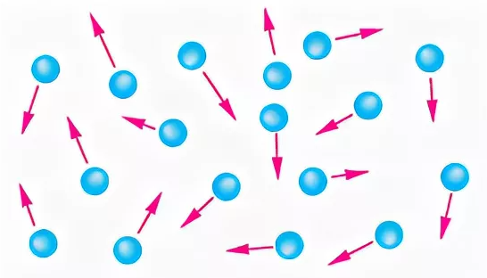
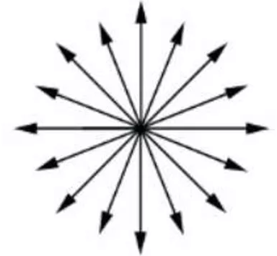
Критерии ионизирующего излучения
- дозиметрия
Дозиметрия – раздел ядерной физики, в котором изучаются
величины, характеризующие действие ИИ на вещество
методы и приборы для их измерения
Первичное
по времени
Ионизирующее излучение
Вторичное
По характеру действия
По энергетическим
характеристикам
По пространственным характеристикам
НИИ
КИИ
Фотоны, нейтральные частицы
Не моно-
энергетическое
Заряженные частицы
Ненаправленное
изотропное
е⁻
е⁺
р⁺
d⁺
⁴₂He²⁺
γ
n⁰
Моно-
энергетическое
Направленное

Slide 9
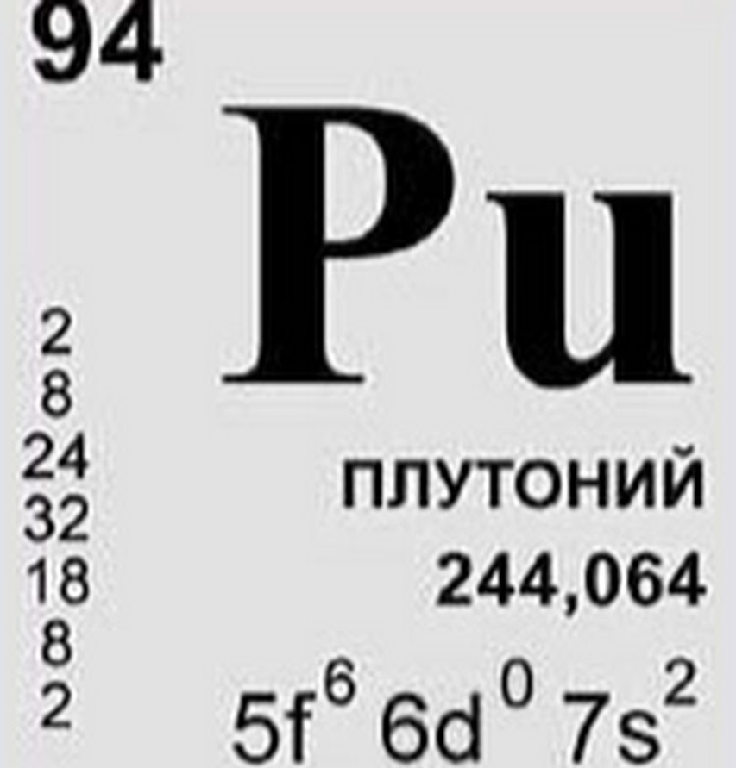
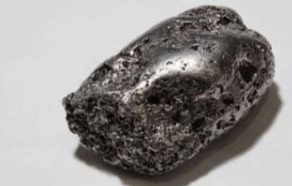
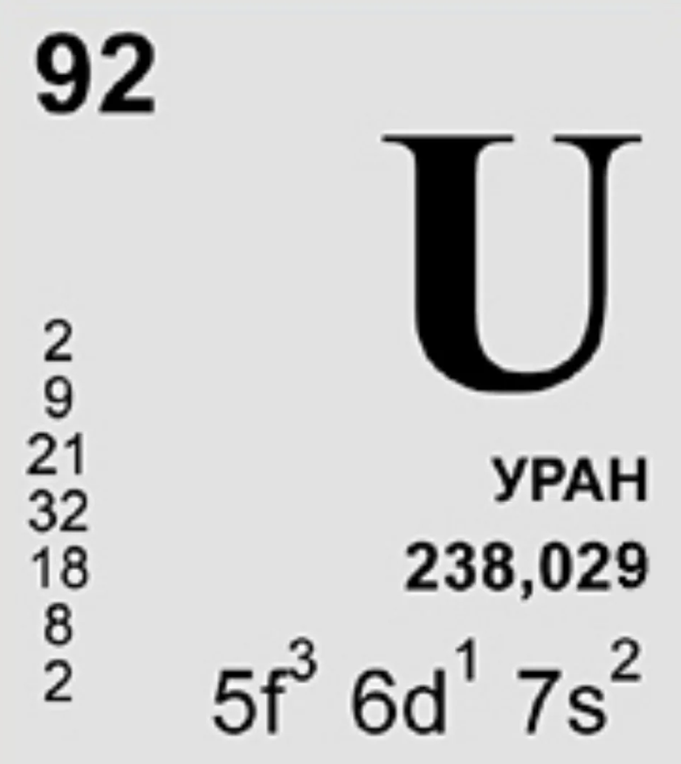
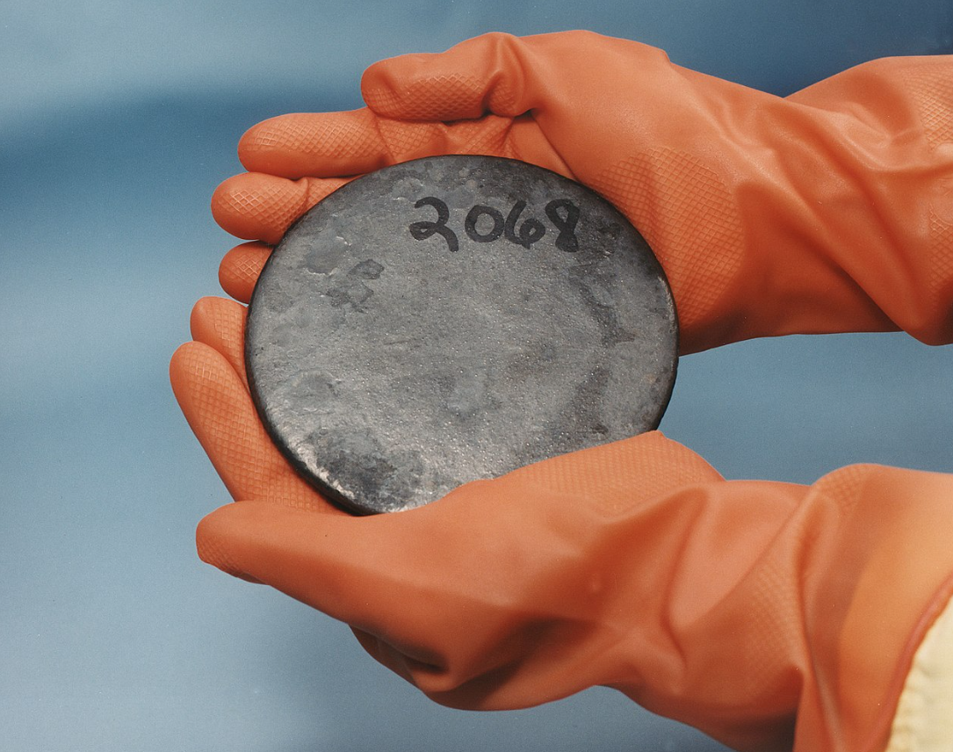
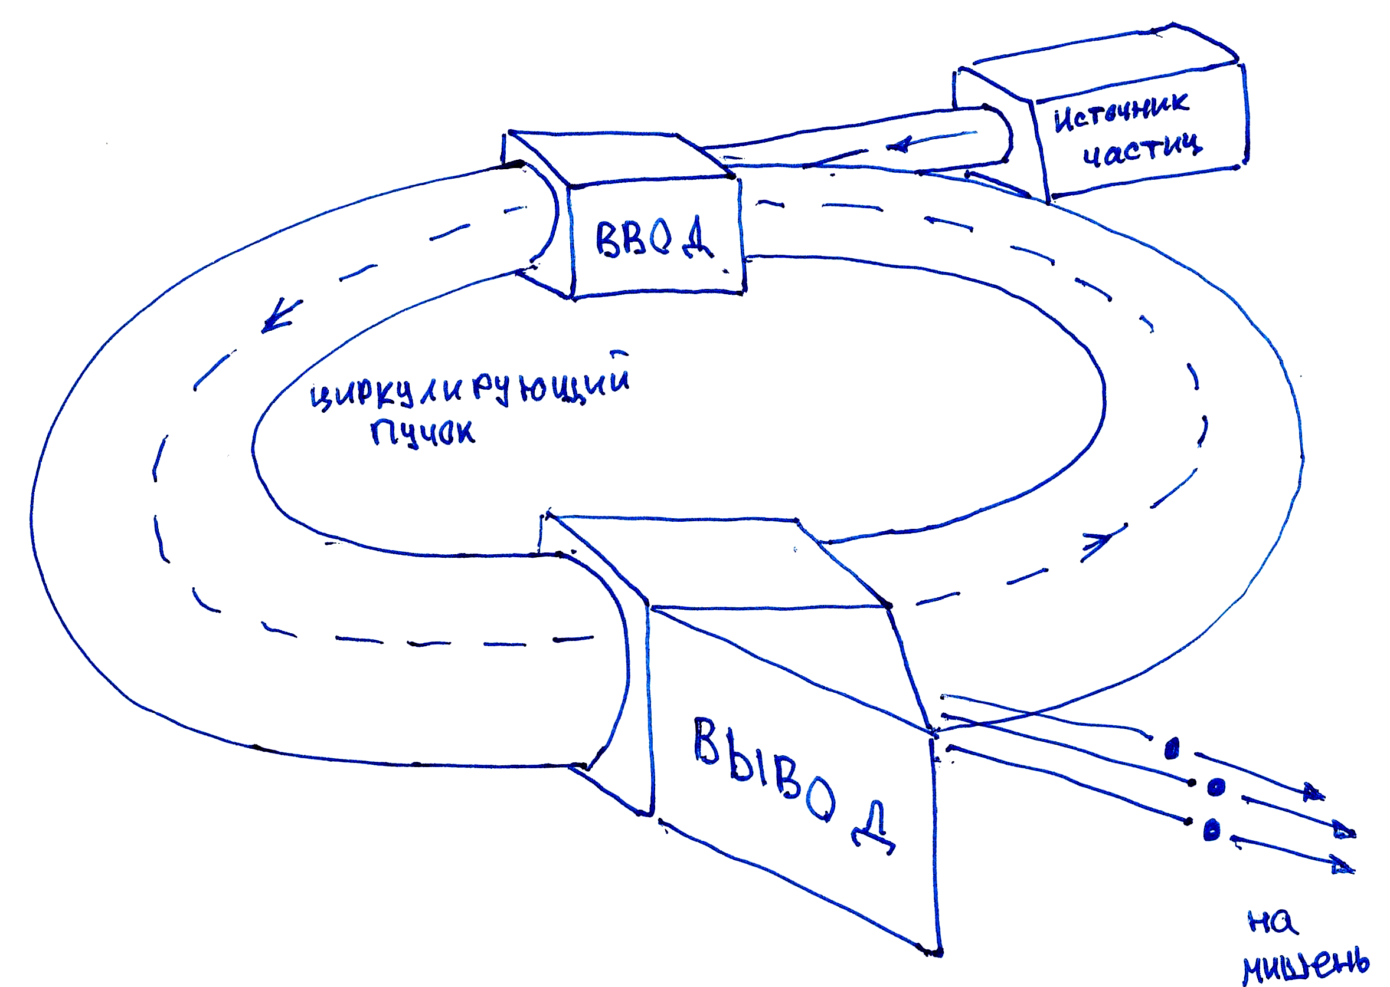
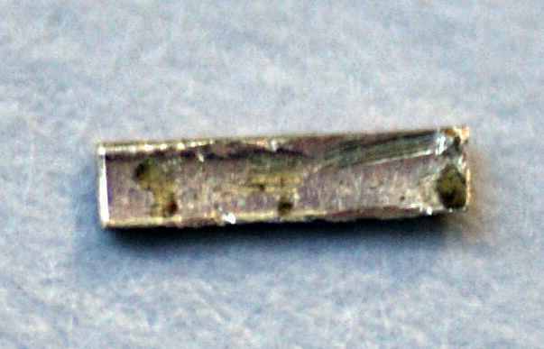
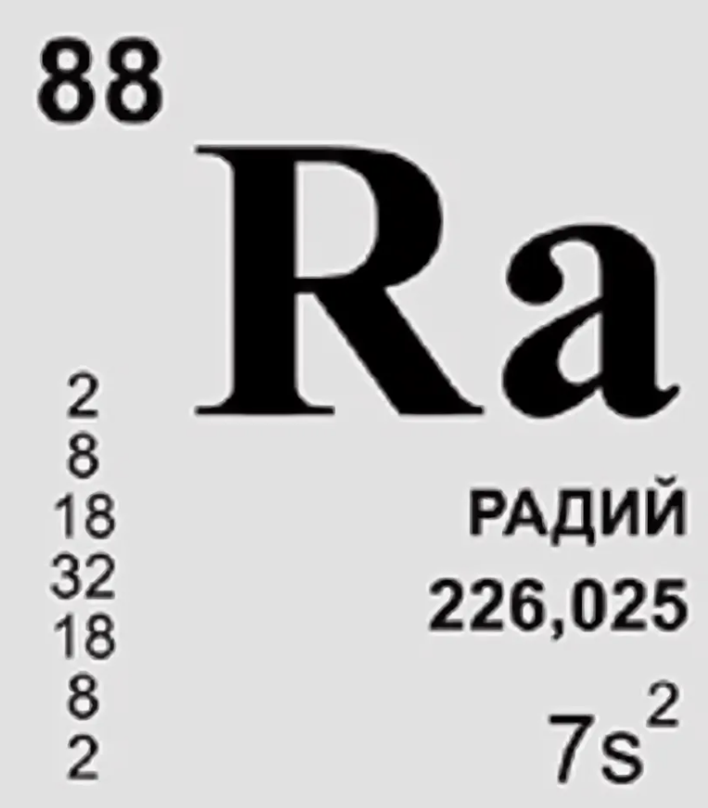
Источники ионизирующего излучения
Радиоактивные
вещества
Космическое пространство
Технические устройства
Ядерные реакторы
Ускорители заряженных частиц
Рентгеновские установки
…

Slide 11
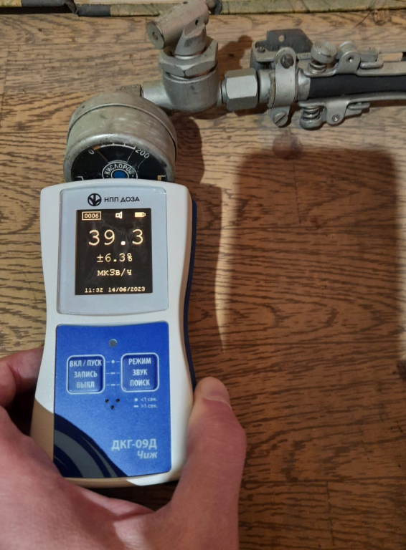
Нормальный радиационный фон – 0÷2 мкЗв\ч
- превышен в 200 раз
0.2 * 10^-6 Зв\ч * 365 * 24ч =
= 0.2 * 10^-6 Зв * 8760 =
= 1752 * 10^-6 Зв
≈1.7мЗв
Персонал Группы А – до 20мЗв\год

Slide 12
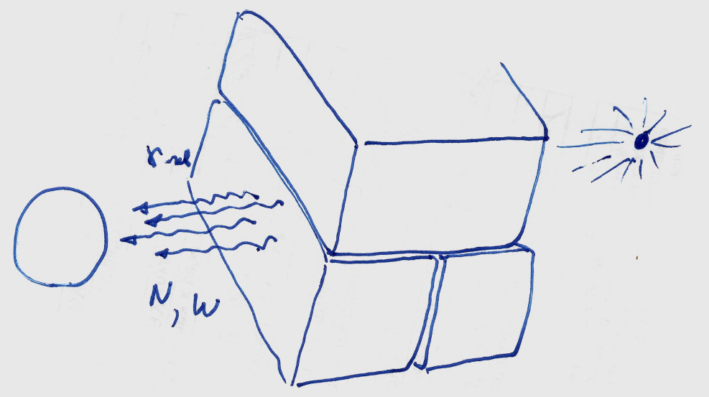
Дозиметрические величины
-- для количественной оценки действия ИИ на вещество
величины, описывающие интегральный по времени поток частиц
величины, описывающие интегральный по времени поток энергии, переносимый частицами через вещество, независимо от степени поглощения этого потока
величины, описывающие удельное поглощение энергии веществом
специальные величины для расчета биологического действия излучений.
Под полем излучения в дозиметрии понимают пространственно-временное и энергетическое распределение излучения в рассматриваемой среде.
для полного представления о поле излучения необходимо указать, сколько частиц, с какой энергией и в каком направлении приходит в любую точку области пространства в каждый момент времени
конечной целью расчетов и оценок является определение числа N частиц ИИ, проходящих через определенную поверхность раздела сред, или частиц, остановившихся в заданном объеме.
представляет интерес суммарная величина энергии W, переносимой через поверхность или поглощенной в объеме. От этих интегральных величин зависит эффект радиационного воздействия, который может быть оценен или измерен.

Slide 13
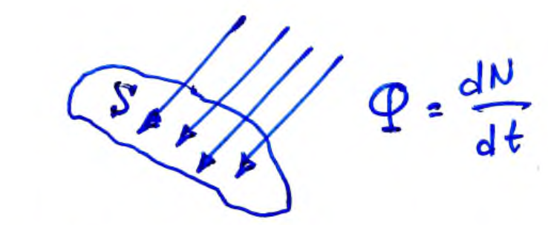
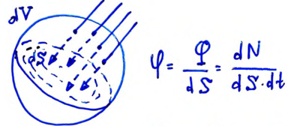
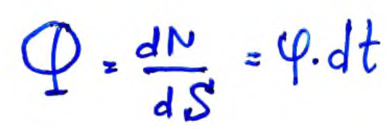
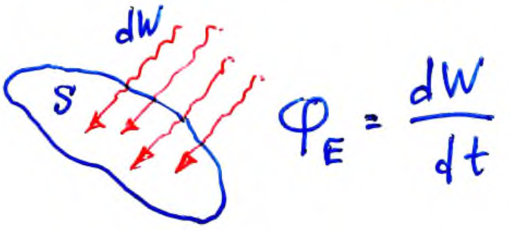
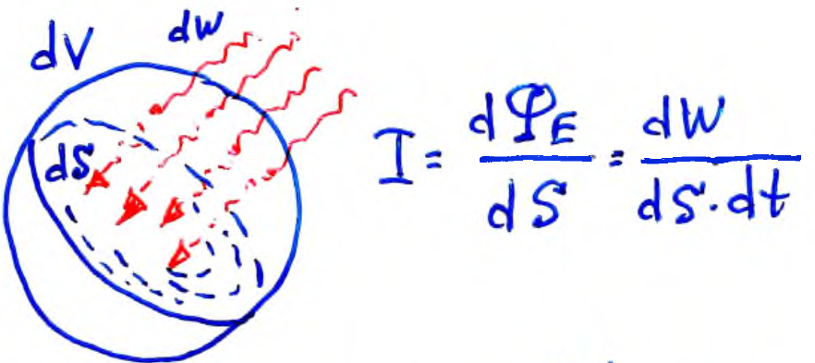
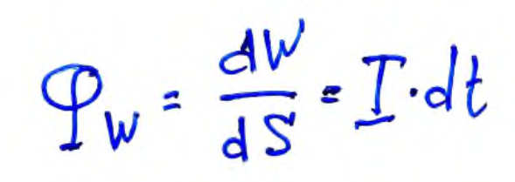
Дозиметрические величины
Интегральные характеристики
Поток ионизирующих частиц — отношение числа ионизирующих частиц dN, падающих на данную поверхность за интервал времени dt, к этому интервалу: Ф=dN/dt
Плотность потока ионизирующих частиц - отношение потока ионизирующих частиц Ф, проникающих в объем элементарной сферы, к площади центрального поперечного сечения dS этой сферы: φ=Ф/dS=dN/(dS dt)
Флюенс ионизирующих частиц — отношение числа ионизирующих частиц dN, проникающих в объем элементарной сферы, к площади центрального поперечного сечения dS этой сферы: Ф=dN/dS
Поток энергии ионизирующих частиц - отношение суммарной энергии (исключая энергию покоя) dW всех ионизирующих частиц, падающих на данную поверхность за интервал времени dt, к этому интервалу: ФЕ=dW/dt
Плотность потока энергии ионизирующих частиц - отношение потока энергии ионизирующих частиц dФЕ, проникающих в объем элементарной сферы, к площади центрального поперечного сечения dS этой сферы:I=dФЕ/dS=dW/(dS dt)
Флюенс энергии ионизирующих частиц - отношение суммарной энергии (исключая энергию покоя) dW всех ионизирующих частиц, проникающих в объем элементарной сферы, к площади центрального поперечного сечения dS этой сферы: ФW=dW/dS

Slide 14
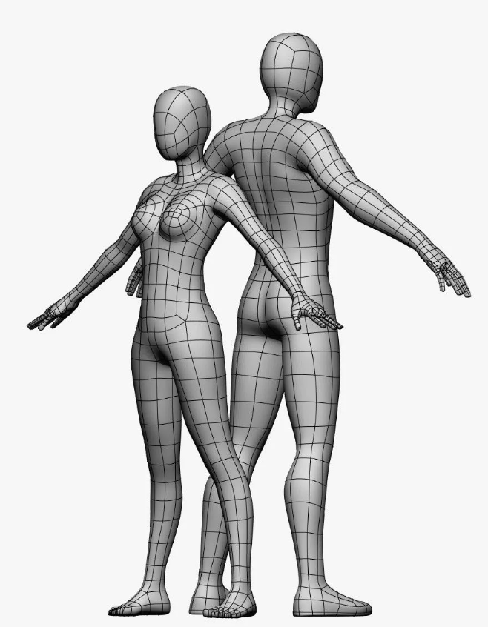
Действие ИИ на биологические объекты
-- как оценить ??
Характеристики интегрального потока могут быть использованы для вычисления величины поглощенной в облучаемой среде энергии ИИ, однако, в силу сложности таких расчетов и зависимости результатов воздействия излучений на свойства среды и жизнедеятельность организмов от сорта частиц и их энергии, возникла необходимость ввода другой характеристики поля излучения — дозы излучения
Поглощенная веществом энергия ИИ затрачивается на ионизацию и возбуждение атомов, на образование дефектов структуры, на протекание химических реакций (а в некоторых особых случаях — на ядерные реакции) и на увеличение энергии теплового движения частиц вещества.
Основная задача дозиметрии — дать количественную оценку эффекта воздействия ИИ на облучаемый объект

Slide 15
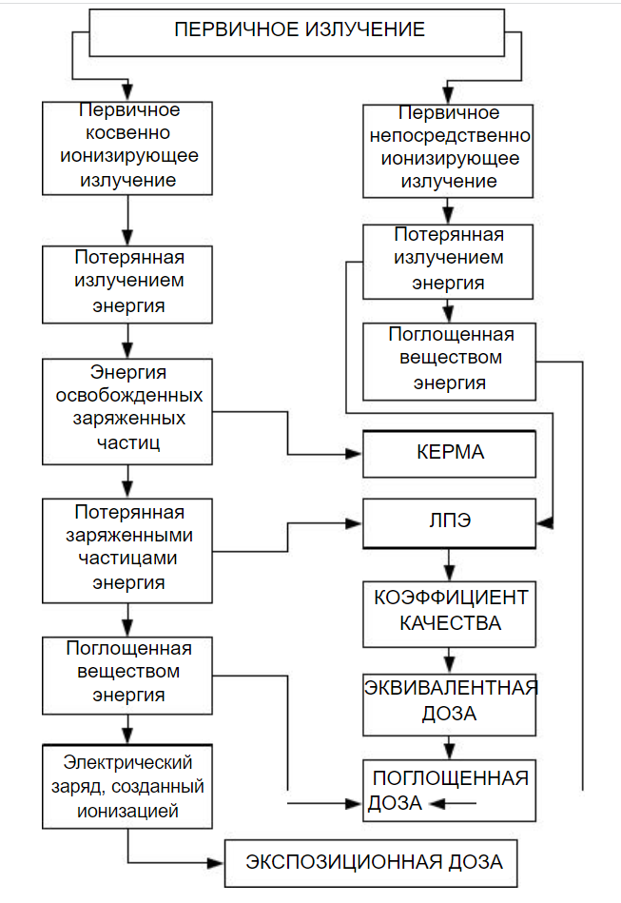
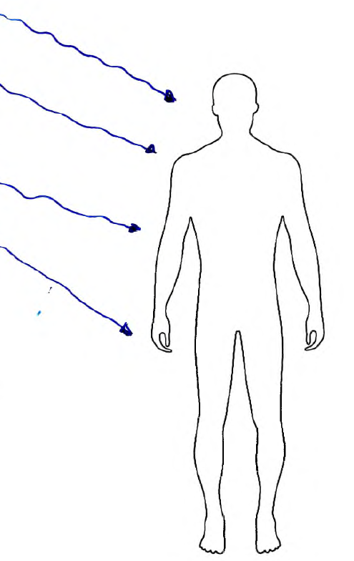
Доза излучения
Физической основой дозы ионизирующего излучения является преобразование энергии излучения в процессе его взаимодействия с атомами или их ядрами, электронами и молекулами облучаемой среды, в результате которого часть этой энергии поглощается веществом. Поглощенная энергия является первопричиной процессов, приводящих к наблюдаемым радиационно-индуцированным эффектам, и потому дозиметрические величины оказываются связанными с поглощенной энергией излучения.
Схема образования дозовых характеристик поля ионизирующего излучения
КАЗАНСКИЙ ГОСУДАРСТВЕННЫЙ УНИВЕРСИТЕТ ФИЗИЧЕСКИЙ ФАКУЛЬТЕТ
КАФЕДРА ФИЗИКИ ТВЕРДОГО ТЕЛА
Л.Д. Зарипова
ФИЗИЧЕСКИЕ ОСНОВЫ ДОЗИМЕТРИИ. РАДИАЦИОННАЯ БЕЗОПАСНОСТЬ.
(методическое пособие)

Slide 16
Дозиметрические величины
Базовые
Поглощенная доза
Для определения меры поглощенной энергии любого вида излучения в среде принято понятие поглощенной дозы излучения. Поглощенная доза излучения D определяется как отношение средней энергии dЕ, переданной ионизирующим излучением веществу в элементарном объеме, к массе dm вещества в этом объеме:
D = dЕ/dm
За единицу поглощенной дозы излучения в СИ принимается грей (Гр).
Грей равен поглощенной дозе ионизирующего излучения, при которой веществу массой 1 кг передается энергия ионизирующего излучения 1 Дж (1Гр = 1 Дж/кг).
Доза излучения зависит от времени облучения. С течением времени доза накапливается. Изменение дозы в единицу времени называется мощностью дозы:
величина поглощенной дозы не учитывает того, что при одинаковой поглощенной дозе α-излучение и нейтронное излучение гораздо опаснее, чем β-излучение или γ-излучение.
Поэтому для более точной оценки степени поражения организма величину поглощенной дозы надо увеличить на некоторый коэффициент, отражающий способность излучения данного вида повреждать биологические объекты
Чем больше мощность дозы, тем быстрее растет доза излучения. Зная мощность дозы, легко определить дозу за известный промежуток времени

Slide 17
Дозиметрические величины
Базовые
Керма
Для определения воздействия на среду косвенно ионизирующего излучения вводится понятие кермы (kerm — сокращение от “kinetic energy released in material”, что означает освобожденную в веществе кинетическую энергию).
K = dEk/dm
- отношение суммы начальных кинетических энергий dEk всех заряженных ионизирующих частиц, освобожденных излучением в элементарном объеме вещества, к массе dm вещества в этом объеме
Значение кермы излучения в некоторой точке облучаемого вещества зависит только от свойств излучения и свойств облучаемой среды непосредственно в рассматриваемой точке. Керма не зависит от свойств среды, в которой распространяется излучение. Она не зависит также и от направленности поля излучения
На практике обычно приближенно принимают D ≈ K

Slide 18
Дозиметрические величины
Базовые
Экспозиционная доза X
Экспозиционная доза X — это количественная характеристика фотонного излучения, которая основана на его
ионизирующем действии в сухом атмосферном воздухе и
Х = dQ/dm
представляет собой отношение суммарного заряда dQ всех
ионов одного знака, созданных в воздухе, к массе воздуха в
указанном объеме dm (при этом считается, что все электроны
и позитроны, освобожденные фотонами в элементарном
объеме воздуха с массой dm, полностью потеряли в нем
кинетическую энергию)
Экспозиционная доза характеризует из-
лучение, падающее на объект
Экспозиционная доза определяет дозовые характеристики поля излучения, не зависящие от свойств облучаемого вещества. Поэтому удобно использовать ее в практических измерениях.
Шкалы дозиметров фотонного излучения проградуированы в единицах экспозиционной дозы.
Понятие экспозиционной дозы рекомендовано для
фотонного излучения с энергией до 3 МэВ.
Единица экспозиционной дозы в СИ — кулон на килограмм
(Кл/кг).
В задачах практической дозиметрии в области биологии,
медицины, радиационной безопасности, т.е. когда объектом
облучения является биологическая ткань, экспозиционная
доза и поглощенная доза находятся в однозначном
соответствии.

Slide 19
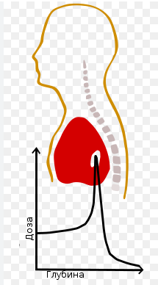
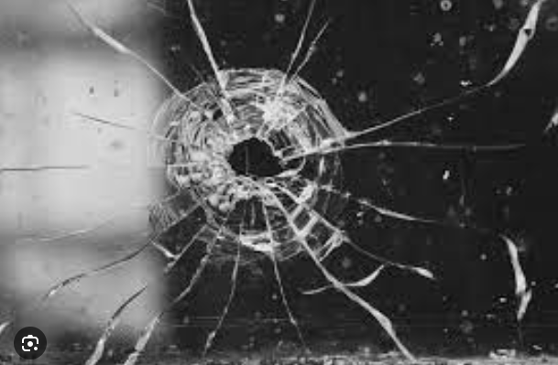
Дозиметрические величины
Базовые
ЛПЭ
Результат воздействия ионизирующего излучения на человека определяется не только величиной поглощенной энергии, но и пространственным распределением этой энергии, длительностью воздействия, видом излучения и объектом воздействия.
Частицы одного и того же вида, но имеющие разную энергию могут вызвать различный радиационный эффект при одинаковой поглощенной дозе.
Для оценки биологического эффекта воздействия излучения произвольного состава потребовалось введение новой дозовой характеристики, так как поглощенная доза неоднозначно отражает биологический эффект излучения.
Биологический эффект облучения существенно зависит от вида и энергии излучения. Эта зависимость обусловлена тем, что от этих характеристик излучения зависит величина L — линейная передача энергии (ЛПЭ) от первичных или вторичных заряженных частиц.
ЛПЭ — это средняя энергия, локально переданная веществу заряженной частицей на интервале длины ее следа dl
L = dE/dl
величина ЛПЭ характеризует степень поражения отдельной клетки живой ткани, через которую прошла частица

Slide 20
Дозиметрические величины
Базовые
ЛПЭ
ЛПЭ можно рассматривать как характеристику качества излучения.
Под качеством излучения в дозиметрии понимается физическая величина,
которая имеет одинаковое значение у разных видов излучения, если при
идентичных условиях облучения и равной поглощенной дозе наблюдается
один и тот же радиационный эффект.
Пока такой универсальной величины не найдено, тем не менее, во многих случаях ЛПЭ является удобной характеристикой качества

Slide 21
Дозиметрические величины
Нормируемые
ОБЭ
Нормируемые величины являются производными от базовых дозиметрических величин и определены для непосредственного использования в оценках радиогенного риска и служат характеристиками условий воздействия излучения на человека.
Радиобиологические исследования показали, что один и тот же радиобиологический эффект облучения какого-либо органа или ткани может наблюдаться при различных поглощенных дозах, если на орган или ткань действуют ионизирующие излучения различной природы.
Для учета этих отличий и приведения к единому знаменателю эффектов излучений разного «качества» было предложено понятие относительной биологической эффективности излучения (ОБЭ).
ОБЭ излучения, η определяется как отношение поглощенной дозы образцового излучения, вызывающего определенный биологический эффект, к поглощенной дозе данного вида излучения, вызывающего такой же биологический эффект:
η = D0/Dx
где η — ОБЭ излучения, D0 и Dx — поглощенные дозы соответственно образцового и данного излучения, при которых наблюдается один и тот же биологический эффект
В качестве образцового излучения выбрано рентгеновское излучение с граничной энергией фотонов 200 кэВ.

Slide 22
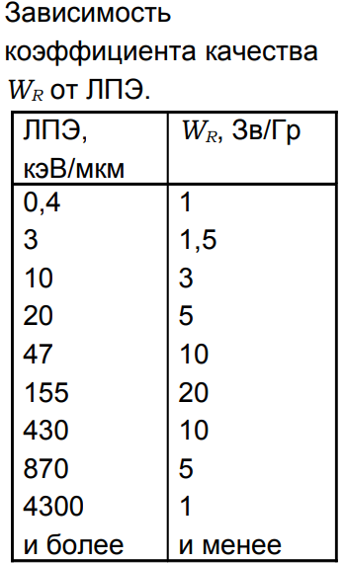
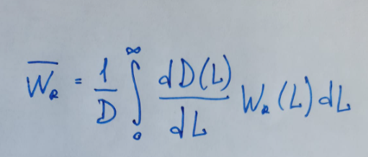
Дозиметрические величины
Нормируемые
ОБЭ зависит от вида излучения, его временных характеристик, энергии, наблюдаемой биологической реакции, индивидуальных особенностей биологического объекта и других факторов, часть из которых недостаточно хорошо изучена
Для учета качества излучения в условиях хронического облучения людей в малых дозах, когда единственным гипотетическим последствием облучения может быть развитие стохастических эффектов излучения, рекомендуется использовать два показателя качества излучения, значения которых зависят от свойств излучения, но одинаковы для всех стохастических эффектов излучения:
взвешивающий коэффициент качества излучения WR
средний коэффициент качества излучения Q
WR определяет зависимость биологических последствий облучения человека в малых дозах от полного ЛПЭ излучения.
В радиационной безопасности используют не конкретные значения ОБЭ, а усредненный взвешивающий коэффициент – wR. Взвешивающий коэффициент является регламентируемой величиной ОБЭ, устанавливаемой специальными научными комиссиями на основании медицинских и радиобиологических данных.
Разные виды излучения с одинаковым взвешивающим коэффициентом при равных поглощенных дозах и условиях облучения приводят к одинаковому биологическому эффекту

Slide 23
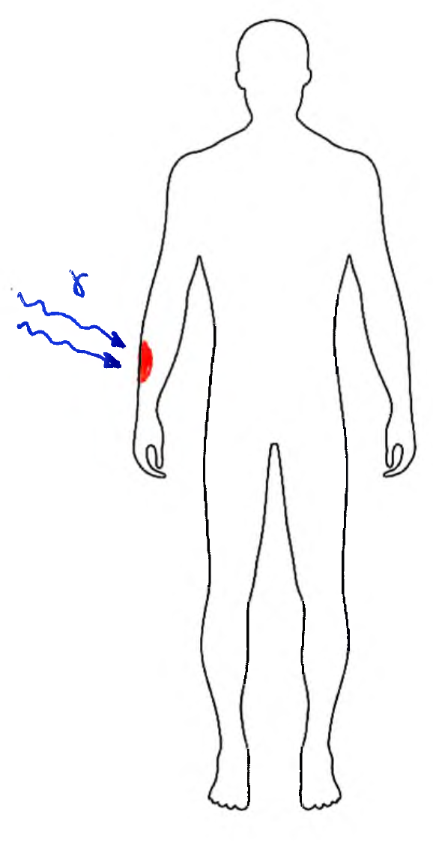
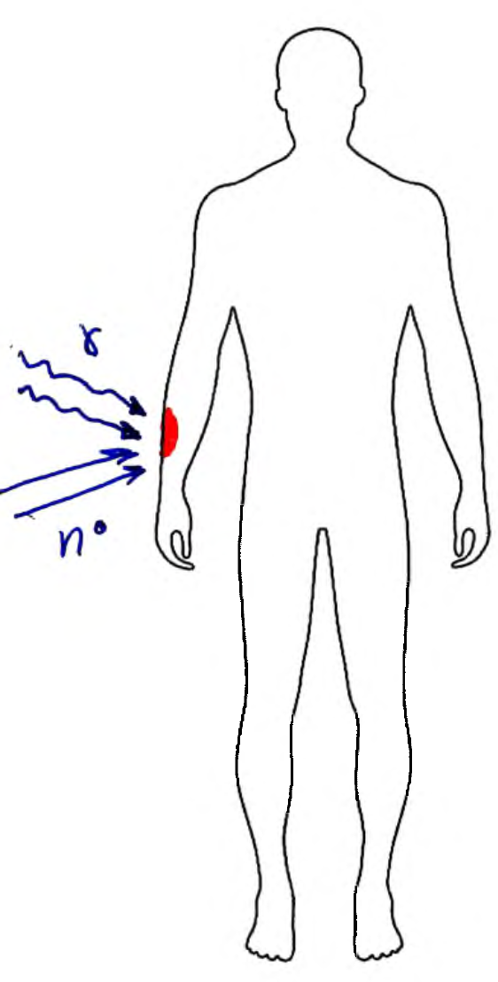
Дозиметрические величины
Нормируемые
Эквивалентная доза
Произведение средней поглощенной дозы DTR излучения вида R в органе или ткани T на взвешивающий коэффициент этого излучения WR
называется эквивалентной дозой:
НTR =DTR ·WR
Для смешанного излучения эквивалентную дозу определяют как
сумму произведений значений поглощенной дозы DTR отдельных видов
излучений R на соответствующие значения взвешивающих коэффициентов
WR этих излучений:
НT =$\sum_{R}{\text{D}\text{TR} \text{·}\text{W}\text{R}}$
WR-γ = 1
WR-n = 5÷20
Единицей измерения эквивалентной дозы является джоуль на кило-
Грамм - Зиверт (Зв).
1 Зв – эквивалентная доза любого вида излучения в биологической ткани, которая создает такой же биологический эффект, как поглощенная доза 1 Гр фотонного излучения.

Slide 24
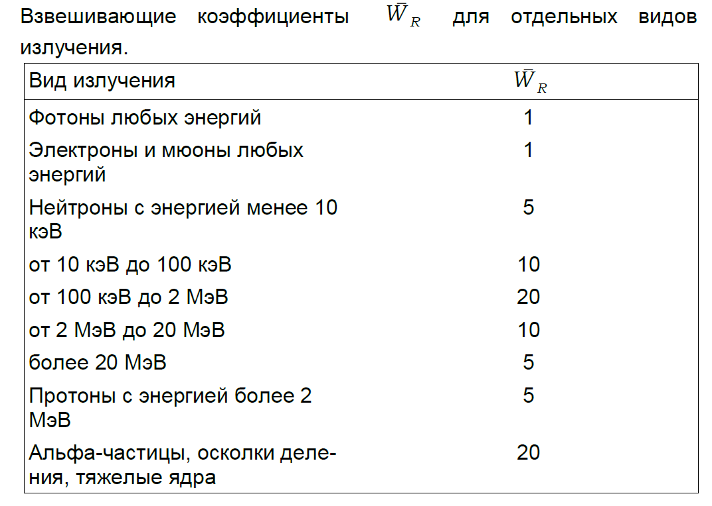
Дозиметрические величины
Нормируемые
Эквивалентная доза
Для
γ-квантов (фотонов),
электронов е⁻
позитронов е⁺
WR = 1
Эквивалентная доза используется в радиационной безопасности для учета вредных эффектов биологического воздействия различных видов ионизирующего излучения при хроническом облучении человека малыми дозами, не превышающими 250 мЗв/год.
Ее нельзя использовать для оценки последствий аварийного облучения человека.

Slide 25
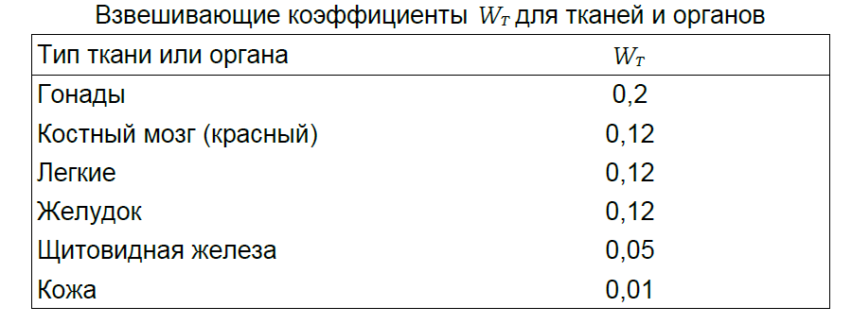
Дозиметрические величины
Нормируемые
Эффективная доза
В большинстве случаев облучение носит неравномерный характер.
Для оценки ущерба здоровью человека за счет различного характера влияния облучения на органы введено понятие эффективной дозы, Е, применяемое для оценки возможных стохастических эффектов – злокачественных новообразований и генетических дефектов.
Эффективная доза равна сумме взвешенных эквивалентных доз во всех органах и тканях:
Е = $\sum_{T}{{H_{T}W}_{T}}$= $\sum_{T,R}{W_{T}W_{R}D_{T,R}}$
НTR =DTR ·WR
Единица эквивалентной дозы СИ — зиверт (Зв)
НT =$\sum_{R}{\text{D}\text{TR} \text{·}\text{W}\text{R}}$
При расчете доз, получаемых организмом, следует учитывать, что одни части тела (органы, ткани) более чувствительны к облучению, чем другие. В частности, при одинаковой эквивалентной дозе поражение легких более вероятно, чем, например, щитовидной железы.
Именно величина эффективной дозы характеризует воздействие излучения на человека, поэтому предельно допустимые уровни облучения выражаются в единицах эффективной дозы.
После умножения величины эквивалентной дозы для данного органа на соответствующий коэффициент и суммирования ее по всем органам и тканям получают эффективную эквивалентную дозу, отражающую суммарный эффект от облучения на организм.

Slide 26
Дозиметрические величины
Операционные
Для измерения нормируемых дозиметрических величин (эквивалентной дозы облучения органа или ткани, HТ, эффективной дозы, Е)
необходимо учитывать радиочувствительность различных органов или тканей, а также биологическую эффективность видов излучений.
Это приводит к тому, что нормируемые дозиметрические величины невозможно измерить непосредственно.
Поэтому международной комиссией по радиационным единицам и измерениям (МКРЕ ) было предложено ввести операционные дозиметрические величины, которые определяются через
измерение физических характеристик поля ионизирующего излучения
(МАГАТЭ, 1996 г.).
Операционная величина – величина, однозначно определяемая в точке через физические характеристики поля излучения, максимально возможно приближенная в стандартных условиях облучения к величине нормируемой в целях ограничения облучения, и предназначенная для консервативной оценки этой величины при дозиметрическом контроле
Дозиметрические приборы должны измерять операционные величины
Для прогнозирования возможных последствий воздействия ионизирующего излучения на различные объекты необходимо знать такие дозовые характеристики, как мощность поглощенной, эквивалентной или эффективной дозы. Однако мощность этих доз не определить без внесения в поле излучения исследуемого объекта.

Slide 27
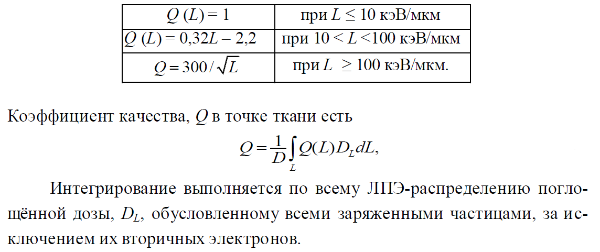
Дозиметрические величины
Операционные
Чтобы охарактеризовать поле ионизирующего излучения, необходимо внести в него объект, изготовленный, например, из ткане-эквивалентного вещества, определенной
формы и размера. Затем определить мощность дозы в нужной точке этого объекта.
Коэффициент качества –
для практики вводится коэффициент качества излучения Q – усредненная формализованная мера вреда разных видов ионизирующего излучения, не зависящая от облучения органов, биологического эффекта и дозы.
Коэффициент качества учитывает повреждения биологической ткани, возникающие вследствие микроскопического распределения поглощенной энергии в точке взаимодействия излучения с веществом.
Коэффициент качества излучения, Q является функцией полной ЛПЭ в воде (L) и определен МКРЗ как:

Slide 28
Дозиметрические величины
Операционные
Эквивалент дозы
Эквивалент дозы , Н - есть произведение Q на D в точке в ткани, где D
есть поглощенная доза, а Q — коэффициент качества в той же точке
H = Q*D
Размерность эквивалента дозы: Дж/кг
Специальное наименование единицы эквивалента дозы — Зиверт (Зв).
Для оценки поля излучения при контроле радиационной обстановки объектов (рабочих мест, помещений и т.п.), в целях группового дозиметрического контроля персонала, международная комиссия по радиационным единицам и измерениям (МКРЕ) предложила новую дозиметрическую величину —
Амбиентный эквивалент дозы H*(d) (или амбиентная эквивалентная доза), — эквивалент дозы, характеризующий радиационную обстановку на объекте.
Единица измерения этой физической величины такая же, как у эквивалентной дозы.
При дозиметрическом контроле радиационной обстановки измеряют мощность амбиентного эквивалента дозы (сокращенно – мощность амбиентной дозы).

Slide 29
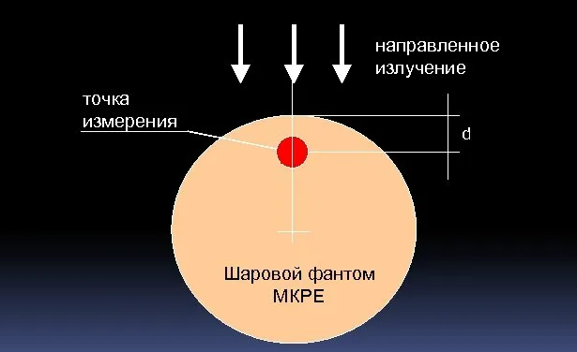
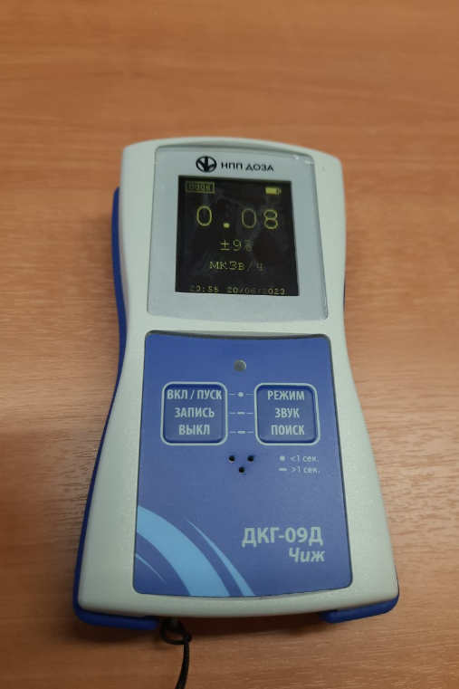
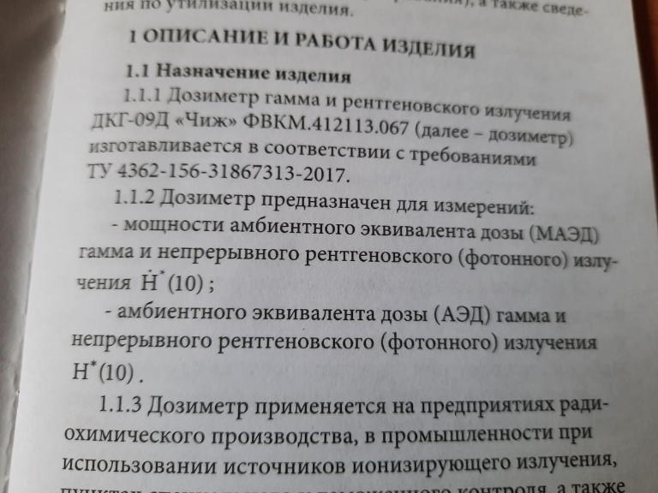
Дозиметрические величины
Операционные
Амбиентный эквивалент дозы
амбиентный эквивалент дозы H*(d)
фантом МКРЕ — шар из тканеэквивалентного вещества диа-
метром 30 см, плотностью 1 г/см3 и элементным составом по массе:
76,2% кислорода, 11,1% углерода, 10,1% водорода и 2,6% азота
Рассматриваемое поле излучения должно быть идентично реальному по составу, флюенсу и энергетическому спектру, но мононаправленно и однородно в пределах сечения шара.
Амбиентная доза в заданной точке поля излучения определяется как эквивалент дозы, который был создан широким и направленным полем излучения в сфере МКРЕ на глубине d от поверхности сферы по ее диаметру, ориентированному параллельно оси направленного поля.
При определении амбиентной дозы следует указывать характерную глубину d.
Типичными значениями d являются 10 мм (проникающее излучение), 3 мм (для глаз и слабопроникающего излучения), 0,07 мм (для кожи и слабопроникающего излучения).

Slide 30
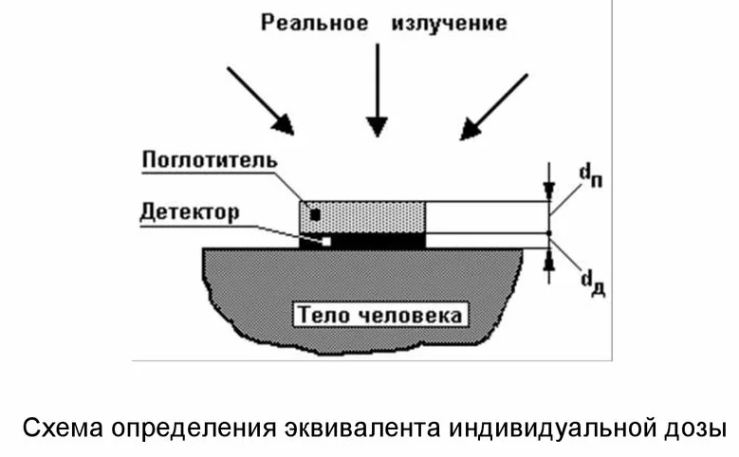
Дозиметрические величины
Операционные
Индивидуальный эквивалент дозы
Индивидуальный эквивалент дозы -
Операционной величиной для индивидуального дозиметрического контроля внешнего облучения является эквивалент индивидуальной дозы, HP(d).
Рекомендуемая единица – мЗв (миллизиверт).
Эквивалент дозы индивидуальный, HP(d) — эквивалент дозы в мягкой биологической ткани, определяемый на глубине d (мм) под рассматриваемой точкой на поверхности плоского фантома или на теле взрослого человека.
Использование фантома или тела человека в этом случае позволяет напрямую обеспечить учет возмущения реального поля излучения человеком.
Индивидуальный дозиметр носится на теле человека и предназначен для
определения дозы, полученной конкретным человеком. Типичными значения-
ми d являются 10 мм, 3 мм, 0,07 мм

Slide 31
Дозиметрические величины
Операционные
Эквиваленты дозы
Амбиентный
Индивидуальный
Привязан к месту не зависит от индивидуальных особенностей человека. Предполагает неизменными радиационные поля, положение человека и источников.
Характеризует ожидаемую дозу.
Привязан конкретному человеку, зависит от особенностей поведения человека, его сложения и веса.
Относится к реальным радиационным полям. Расположение человека и источников может меняться. Характеризует реальную дозу.
В соответствии с задачами обеспечения радиационной безопасности персонала главной функцией дозиметрического контроля является определение значений:
Эффективной дозы
Эквивалентных доз облучения отдельных органов и тканей работника
Е = $\sum_{T}{{H_{T}W}_{T}}$= $\sum_{T,R}{W_{T}W_{R}D_{T,R}}$
НT =$\sum_{R}{\text{D}\text{TR} \text{·}\text{W}\text{R}}$

Slide 32
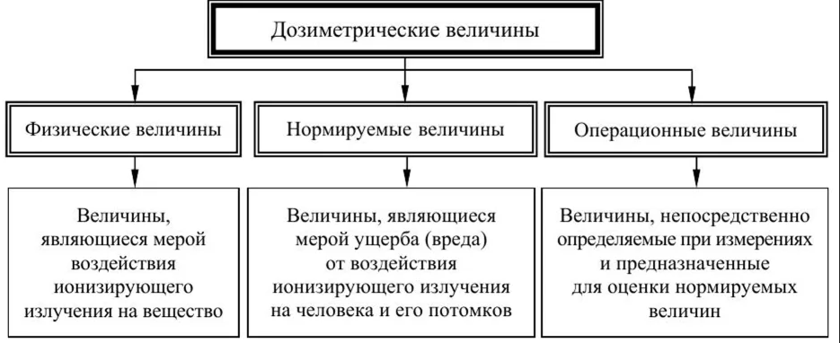
Дозиметрические величины

Slide 33
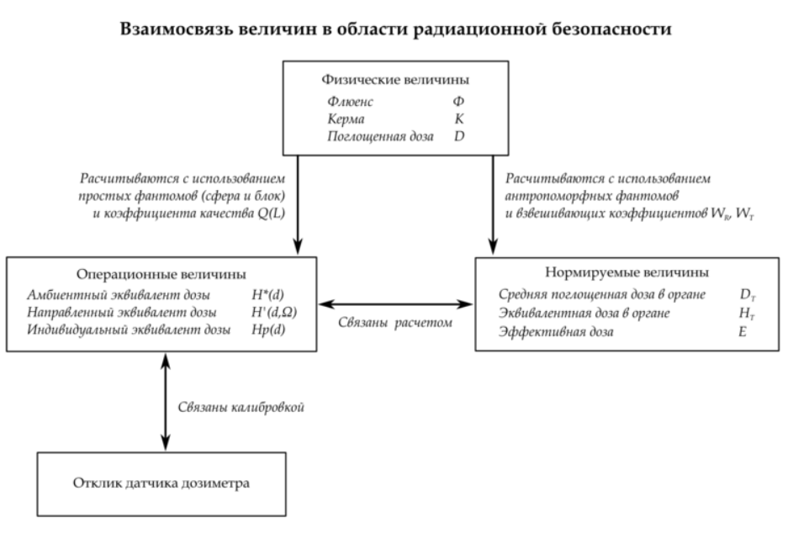
Дозиметрические величины
Операционные
Нормируемые
Физические

Slide 34
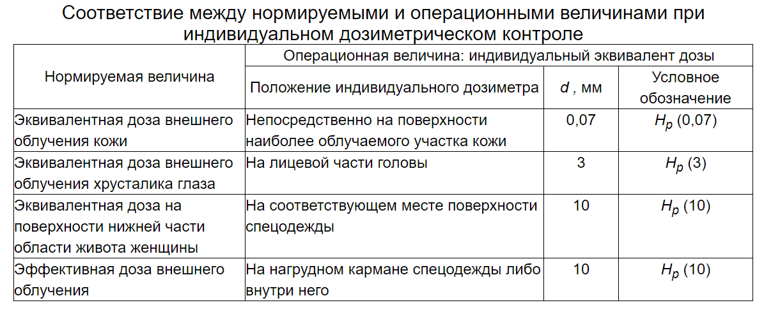
Дозиметрические величины
Операционные
Нормируемые

Slide 35
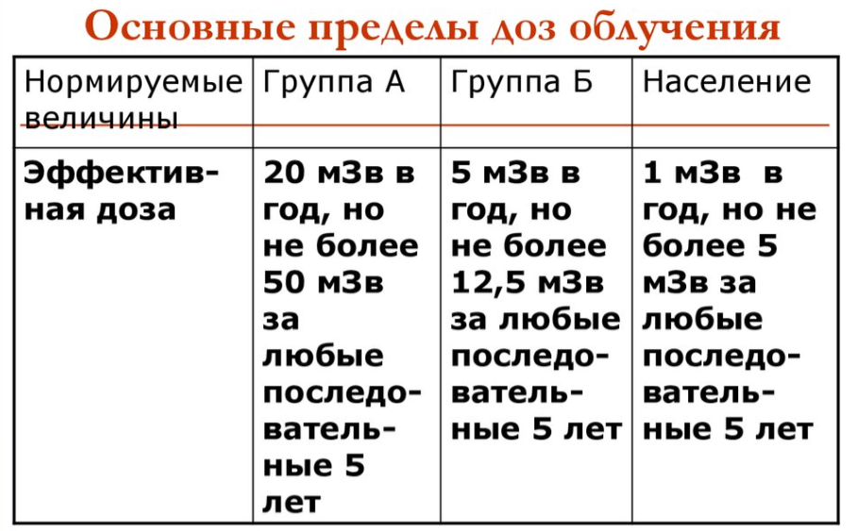
Пределы доз облучения
Согласно НРБ-99/2010, к персоналу группы А относятся лица, постоянно работающие с источниками ионизирующих излучений
В группу Б по радиационной безопасности входит персонал, который непосредственно не работает с источниками излучения, но подвергается их воздействию

Slide 36
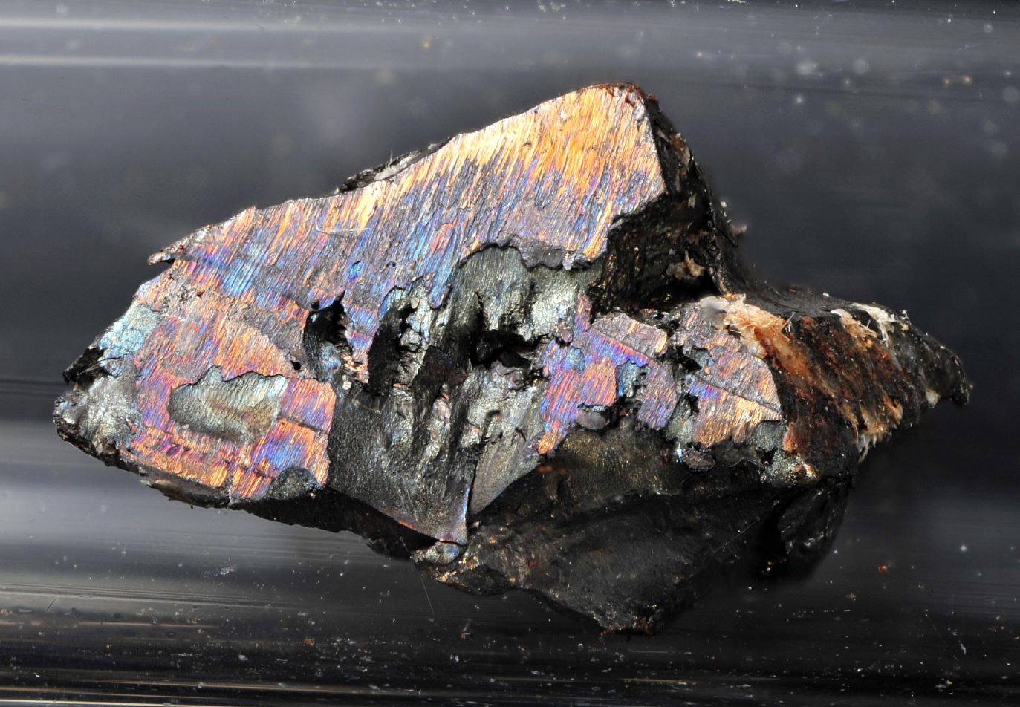
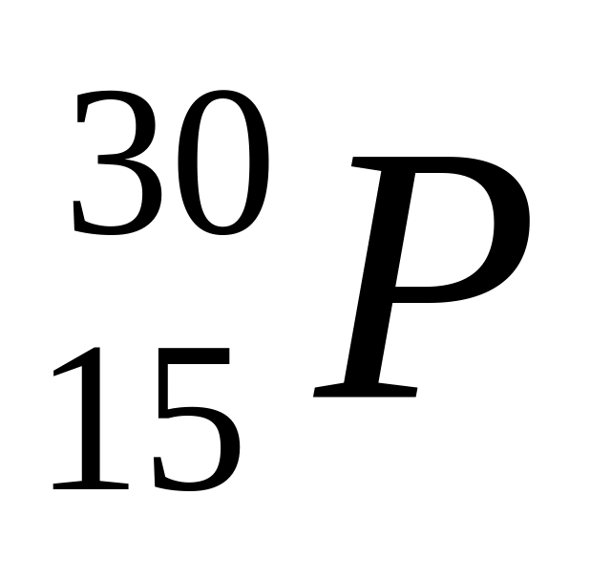
Нуклид – вид атомов с данным числом протонов и нейтронов
Число протонов Z представляет собой атомный номер элемента (номер в таблице Менделеева), а сумма
A = Z + N — массовое число
изотопы урана
Изотоп – нуклид с числом протонов в ядре, свойственным данному элементу
(раз­но­вид­но­сть ато­мов од­но­го и то­го же химич. эле­мен­та, атом­ные яд­ра ко­то­рого име­ют оди­на­ко­вое чис­ло про­то­нов Z и различное число нейтронов N)
²³⁸U-99.28%
²³⁵U-0.71%
²³⁴U<0.01%
природный уран

Slide 37
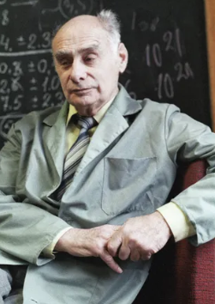
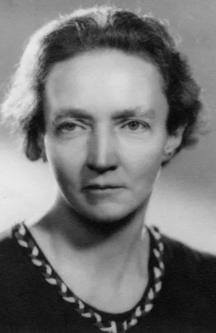
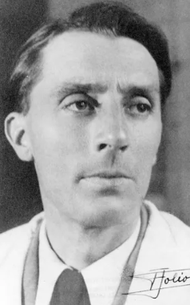
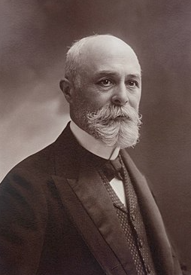
Радиоактивность – свойство неустойчивого нуклида (радионуклида) самопроизвольно превращаться в другой нуклид с испусканием ИИ
Радиоактивность
источниками ИИ чаще всего являются радиоактивные вещества
Естественная
Искусственная
Наведенная
у неустойчивых изотопов существующих в природе
Радиоактивность изотопов, полученных искусственно в ядерных реакциях
радиоактивность веществ, возникающая под действием облучения их ионизирующим излучением, особенно нейтронами
α –излучение - испускание α-частиц –⁴₂He²⁺
β-излучение –испускание е⁻ е⁺
γ-излучение –испускание
γ-квантов
Искусственная радиоактивность открыта в 1934 Ирен и Фредериком Жолио-Кюри. Из общего числа известных ныне радионуклидов (свыше
4 000) лишь около 300 природные, а остальные получены искусственно, в результате ядерных реакций
В 1940 в России К. А. Петржаком и Г. Н. Флёровым открыто спонтанное деление ядер, происходящее с испусканием нейтронов и γ-квантов.
При облучении частицами (нейтронами, протонами) стабильные ядра могут превращаться в радиоактивные ядра с различным периодом полураспада, которые продолжают излучать длительное время после прекращения облучения
была открыта в 1896 французским физиком Антуаном Анри Беккерелем
В 1972 г. впервые зарегистрирована протонная радиоактивность

Slide 38
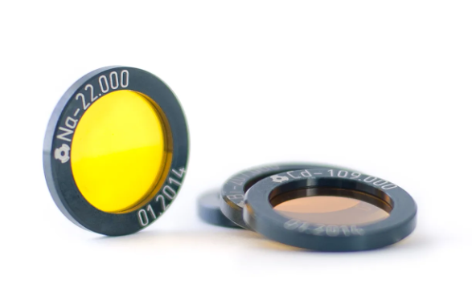
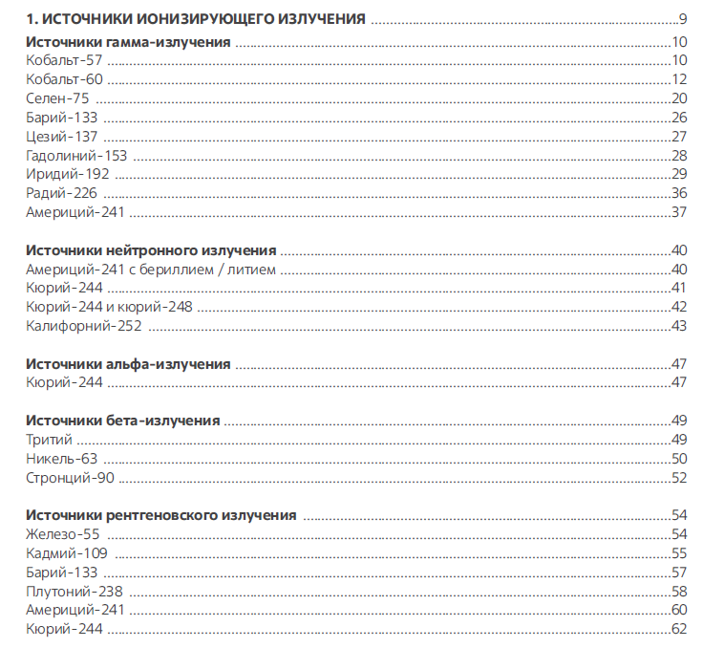
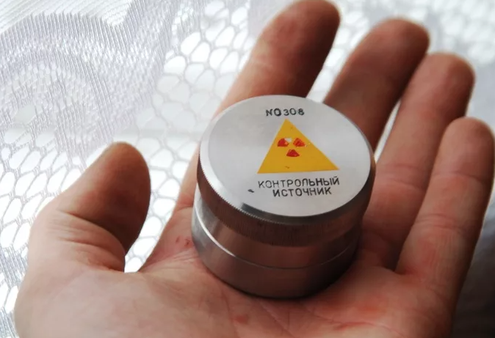
Радиоактивность
- количественно ?
Активность
(активность радиоактивного источника)
- число радиоактивных превращений в образце за единицу времени
Размерность в СИ [A] = 1 Бк = 1 распад/с, (беккерель)
Внесистемная единица – 1 Ки = 3,7·1010 Бк, (кюри)
Удельная активность — активность, приходящаяся на единицу массы вещества источника
Объёмная активность — активность, приходящаяся на единицу объёма источника. Удельная и объёмная активности используются, как правило, в случае, когда радиоактивное вещество распределено по объёму источника
Поверхностная активность — активность, приходящаяся на единицу площади поверхности источника. Эта величина применяется для случаев, когда радиоактивное вещество распределено по поверхности источника

Slide 39
Радиоактивность
источниками ИИ чаще всего являются радиоактивные вещества

Slide 40
Радиоактивность
- характеристики радиоактивного распада
Цезий-137 претерпевает бета-распад (период полураспада 30,17 лет), в результате которого сперва образуется изомер ^{137m1}Ba (период полураспада 2,552 мин), который превращается в стабильный изотоп бария ¹³⁷Ba
В 94,4[% случаев распад происходит c промежуточным образованием ядерного изомера бария-137 ¹³⁷Ba^{m} (его период полураспада составляет 2,55 мин), который в свою очередь переходит в основное состояние с испусканием гамма-кванта с энергией 661,7 кэВ (или конверсионного электрона с энергией 661,7 кэВ, уменьшенной на величину энергии связи электрона). Суммарная энергия, выделяющаяся при бета-распаде одного ядра цезия-137, составляет
1175,63 ± 0,17кэВ

Slide 41
Радиоактивность
- закон радиоактивного распада
Экспоненциальная кривая радиоактивного распада: по оси абсцисс («оси x») — нормированное время по оси ординат («оси y») — доля ещё нераспавшихся ядер или скорость распада в единицу времени

Slide 42
Виды ионизирующих излучений

Slide 43
Проникающая способность излучения

Slide 44
α-излучение
Альфа частицы излучаются при распаде более сложных ядер (при распаде атомов урана, радия, тория). Частицы обладают большой массой и излучаются с относительно невысокой скоростью в среднем 20 тыс. км/с.
При контакте с веществом, частицы сталкиваются с молекулами этого вещества, начинают с ними взаимодействовать, теряя свою энергию, проникающая способность данных частиц не велика (их способен задержать даже лист бумаги).
Альфа-частицы несут в себе большую энергию и при взаимодействии с веществом вызывают его значительную ионизацию. В клетках живого организма, помимо ионизации, альфа излучение разрушает ткани, приводя к различным повреждениям живых клеток.
Из всех видов радиационного излучения, альфа излучение обладает наименьшей проникающей способностью, но последствия облучения живых тканей наиболее тяжелые (WR = 20)
и значительные по сравнению с другими видами излучения.

Slide 45
Нейтронное излучение
– техногенное излучение, возникающие в различных ядерных реакторах и при атомных взрывах (там, где идут активные термоядерные реакции). Также нейтронная радиация излучается звездами.
Нейтронное излучение слабо взаимодействует с элементами атомов на атомном уровне, поэтому обладает высокой проникающей способностью.
Остановить нейтронное излучение можно с помощью материалов с высоким содержанием водорода, например, емкостью с водой. Так же нейтронное излучение плохо проникает через полиэтилен.
Нейтронное излучение при прохождении через биологические ткани, причиняет клеткам серьезный ущерб, так как обладает значительной массой и более высокой скоростью чем альфа излучение

Slide 46
β-излучение
- возникает при превращении одного элемента в другой, процессы происходят в самом ядре атома вещества с изменением свойств протонов и нейтронов.
Происходит превращение нейтрона в протон или протона в нейтрон, при этом происходит излучение электрона или позитрона (античастица электрона). Скорость бета-частиц примерно равна 300 000 км/с.
Имея изначально высокую скорость излучения и малые размеры излучаемых элементов, бета-излучение обладает более высокой проникающей способностью, чем альфа-излучение, но обладает в сотни раз меньшей способность ионизировать вещество по сравнению с альфа-излучением.
Бета радиация легко проникает сквозь одежду и частично сквозь живые ткани, но при прохождении через более плотные структуры вещества (через металл), начинает с ним более интенсивно взаимодействовать и теряет большую часть своей энергии передавая ее элементам вещества.
Металлический лист в несколько миллиметров может полностью остановить бета излучение.

Slide 47
Виды ионизирующих излучений
 |  | Действие излучения* | Скорость | Проникающая способность | Биологическое действие
γ-квант (фотон) | γ | Сотни метров | С | высокая | Низкое WR = 1
электрон | е⁻ | до 20м | 3-3.5 МэВ | средняя | Среднее WR = 1
позитрон | е⁺ | до 20м | 270 000 км/с | средняя | WR = 1
протон | р⁺ |  |  |  | WR = 5
нейтрон | n⁰ | километры | 40 000 км/c | высокая | Высокое WR = 5 ÷ 20
дейтрон | d⁺ (р⁺+n⁰)
α-частица | ⁴₂He²⁺ (2р⁺+2n⁰) | 10 см | 2 – 10 МэВ 12 000 – 20 000 км/с | низкая | Высокое WR = 20
γ-из­лу­че­ние
β-из­лу­че­ние
α-из­лу­че­ние

Slide 48
γ-излучение
– энергетическое электромагнитное излучение в виде фотонов.
Гамма радиация сопровождает процесс распада атомов вещества и проявляется в виде излучаемой электромагнитной энергии в виде фотонов, высвобождающихся при изменении энергетического состояния ядра атома.
При радиоактивном распаде атома из одних веществ образуются другие. В процессе стабилизации вновь образованных атомов, излишки энергии выбрасываются в виде гамма-излучения.
-обладает высокой проникающей способностью, легко проникает сквозь одежду, живые ткани, несколько сложнее через плотные структуры, типа металла. Для защиты от гамма-излучения требуется значительная толщина стали или бетона.
При этом гамма излучение в сто раз слабее оказывает действие на вещество чем бета-излучение и в десятки тысяч раз слабее, чем альфа излучение.
Основная опасность гамма излучения – его способность преодолевать значительные расстояния и оказывать воздействие на живые организмы за несколько сотен метров от источника гамма излучения.
Рентгеновское излучение – энергетическое электромагнитное излучение в виде фотонов, возникающие при переходе электрона внутри атома с одной орбиты на другую. Рентгеновское излучение сходно по действию с гамма-излучением, но обладает меньшей проникающей способностью, потому что имеет большую длину волны.

Slide 49
Дозиметр
ДОЗИ́МЕТР (от греч. δóσις – доля, пор­ция и ...метр) (до­зи­мет­ри­че­ский при­бор), уст­рой­ст­во для из­ме­ре­ния до­зы из­лу­че­ния или мощ­но­сти до­зы. В за­ви­си­мо­сти от ви­да из­ме­ряе­мой ве­ли­чи­ны к тер­ми­ну «Д.» до­бав­ля­ют на­име­но­ва­ние этой ве­ли­чи­ны, напр. Д. ин­ди­ви­ду­аль­но­го эк­ви­ва­лен­та до­зы. Д. со­сто­ит из де­тек­то­ра час­тиц и из­ме­ри­тель­но­го (счи­ты­ваю­ще­го) уст­рой­ст­ва. Счи­ты­ваю­щее ус­т­рой­ст­во ли­бо объ­е­ди­не­но с де­тек­то­ром, ли­бо де­тек­тор ра­бо­та­ет в ав­то­ном­ном ре­жи­ме и под­сое­ди­ня­ет­ся к счи­ты­ваю­ще­му уст­рой­ст­ву для вы­во­да на­ко­п­лен­ной ин­фор­ма­ции. Наи­боль­шее рас­про­стра­не­ние по­лу­чи­ли Д. с ио­ни­за­ци­он­ны­ми ка­ме­ра­ми, га­зо­раз­ряд­ны­ми счёт­чи­ка­ми, сцин­тил­ля­ци­он­ны­ми де­тек­то­ра­ми. При­ме­ня­ют­ся так­же ка­ло­ри­мет­ри­че­ские, по­лу­про­вод­ни­ко­вые де­тек­то­ры и др. По спо­со­бу экс­плуа­та­ции раз­ли­ча­ют Д. ста­цио­нар­ные и но­си­мые. Для из­ме­ре­ния до­зы из­лу­че­ния, по­лу­чае­мой ка­ж­дым че­ло­ве­ком, пред­на­зна­че­ны ин­ди­ви­ду­аль­ные Д. Од­ной из глав­ных нор­ми­руе­мых ха­рак­те­ри­стик Д. яв­ля­ет­ся пре­дел до­пус­ти­мой осн. по­греш­но­сти, оп­ре­де­ляе­мый гос. стан­дар­том. Напр., в об­лас­ти ра­ди­ац. те­ра­пии по­греш­ность не долж­на пре­вы­шать 2%, в ра­ди­ац. тех­но­ло­гии – 10%.
Дози́метр — прибор для измерения экспозиционной дозы, кермы фотонного излучения, поглощенной дозы и эквивалента дозы фотонного или нейтронного излучения, а также измерение мощности перечисленных величин
Бытовой дозиметр-радиометр Анри-01-02 «Сосна» (РФ, 1992).

Slide 50
Дозиметр
В отличие от поглощенной дозы^{[2]}, нормируемые в радиационной безопасности эквивалентная и эффективная дозы не являются измеримыми на практике^{[3]}. Для их консервативной оценки введены так называемые операционные величины, в единицах измерения которых откалибровано оборудование радиационного контроля (дозиметры). В настоящее время стандартизированы и используются следующие операционные величины^{[4]}:
амбиентный эквивалент дозы H*(10);
направленный эквивалент дозы H'(0.07,Ω);
индивидуальный эквивалент дозы, Hp(d).
Первые две величины используются при мониторинге среды, а третья при индивидуальной дозиметрии (например, с использованием персональных носимых дозиметров).
С помощью измеренных операционных величин можно консервативно оценить значение полученной эффективной дозы^{[5]}. Если значение операционной величины меньше установленных пределов, то никакого дополнительного пересчета при этом не требуется
Дозиметр гамма и рентгеновского
Излучения
ДКГ-09Д «Чиж»

Slide 51
Выброс цезия-137 в окружающую среду происходит в основном в результате ядерных испытаний и аварий на предприятиях атомной энергетики.
Цезий-137 — один из главных компонентов радиоактивного загрязнения биосферы. Содержится в радиоактивных выпадениях, радиоактивных отходах, сбросах заводов, перерабатывающих отходы атомных электростанций. Интенсивно сорбируется почвой и донными отложениями; в воде находится преимущественно в виде ионов. Содержится в растениях и организме животных и человека. Коэффициент накопления ¹³⁷Cs наиболее высок у пресноводных водорослей и арктических наземных растений, а также лишайников. В организме животных ¹³⁷Cs накапливается главным образом в мышцах и печени. Наибольший коэффициент накопления его отмечен у северных оленей и североамериканских водоплавающих птиц. Накапливается в грибах, ряд которых (маслята, моховики, свинушка, горькушка, польский гриб) считается «аккумуляторами» радиоцезия^{[4]}.

Slide 52
Принципы обеспечения радиационной безопасности
радиационная безопасность населения - состояние защищенности настоящего и будущего поколений людей от вредного для их здоровья воздействия ионизирующего излучения
радиационная безопасность – состояние объекта, организации, производства, территории и защищенности людей, определяемое комплексом технических и организационных мероприятий, исключающих или максимально снижающих возможность вредного воздействия природных и техногенных источников ионизирующего излучения на персонал, население и окружающую среду
принцип нормирования – непревышение допустимых пределов индивидуальных доз облучения граждан от всех источников ионизирующего излучения
принцип обоснования – запрещение всех видов деятельности по использованию источников ионизирующего излучения, при которых полученная для человека и общества польза не превышает риск возможного вреда, причиненного дополнительным к естественному радиационному фону облучением
принцип оптимизации – поддержание на возможно низком и достижимом уровне с учетом экономических и социальных факторов индивидуальных доз облучения и числа облучаемых лиц при использовании любого источника ионизирующего излучения

Slide 53
Радионукли́ды, нуклиды, ядра которых способны к радиоактивному распаду. Каждый радионуклид характеризуется периодом полураспада T_{1/2}, лежащим преимущественно в диапазоне от 10^{–12} с до 10¹⁶ лет; выделяют короткоживущие (T_{1/2} < 10 сут) и долгоживущие радионуклиды. К началу 21 в. известно свыше 4000 природных и искусственно созданных радионуклидов, причём число искусственных постоянно увеличивается. Радионуклиды находят применение в научных исследованиях, медицине. Некоторые радионуклиды создают радиоактивное загрязнение окружающей среды; наиболее значимые загрязнители – искусственные радионуклиды ⁹⁰Sr, ¹³⁷Cs.

Slide 54
Беватрон -Протоны – 6 ГэВ
Беватро́н (Bevatron, от BeV — Billion ElectronVolt) — ускоритель, слабофокусирующий протонный синхротрон на энергию 6 ГэВ, работавший в Национальной лаборатории им.Лоуренса (LBNL, Калифорния) в 1954-1971 годы для проведения экспериментов в области физики высоких энергий и элементарных частиц
Кольцевой ускоритель
Эмилио Сегре
Оуэн Чемберлен
Беватрон проектировался в конце 1940-х годов в первую очередь для экспериментального наблюдения антипротонов. Соответственно, для рождения антипротона с массой покоя ~938 МэВ при столкновении протона с покоящимся ядром, необходима была энергия в пучке 6.2 ГэВ. В 1954 году Беватрон заработал, и в 1955 году были зарегистрированы первые антипротоны, а вскоре и антинейтроны. За открытие антипротонов Эмилио Сегре и Оуэн Чемберлен получили в 1959 году Нобелевскую премию
… слабая фокусировка

Slide 55
Кольцевые ускорители
Удержать пучок на орбите
Сфокусировать его
…и ускорить
отклоняющий (дипольный) магнит
фокусирующий (квадрупольный) магнит
ускоряющая станция

Slide 56
Кольцевой ускоритель Курчатовского института (Москва)

Slide 57
Стабильность (устойчивость) движения частиц
- от источника частиц до мишени
Источник - частицы вылетают с разбросом:
по координатам
по скоростям
-по импульсам (энергиям)
- все частицы из источника должны добраться до мишени
Задача об устойчивости движения
формирование электромагнитного поля ускорителя
Должна существовать сила, возвращающая частицы на идеальную траекторию

Slide 58
Спасибо за внимание!

